Slide 1
Instructivo Radicación y Consulta PQRSD

Slide 2
Pasos a seguir para radicar una PQRSD
Ingrese a la pagina web, acceda al menú PQRSD y seleccione la opción Radique aquí su PQRSD.

Slide 3
Dar clic en el botón “Radique aquí”

Slide 4
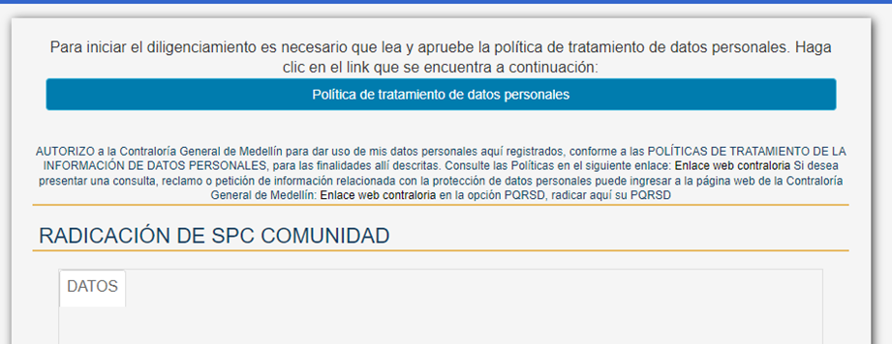
Paso 1
Acepte la policía de tratamientos de datos personales para continuar con la radicación de su PQRSD.

Slide 5
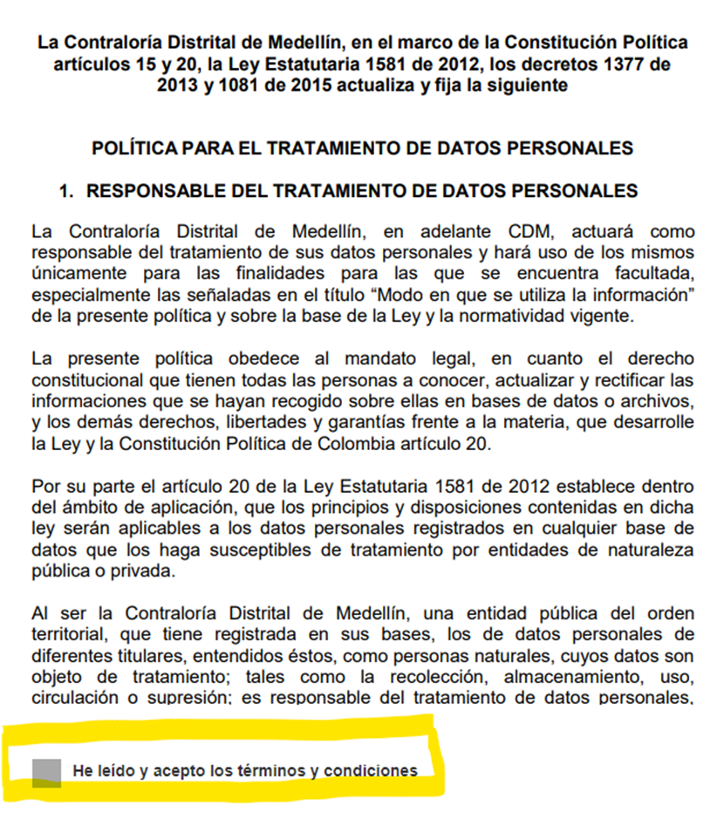
Después de haber leído la política para el tratamiento de datos personales, acepto los términos y condiciones.

Slide 6
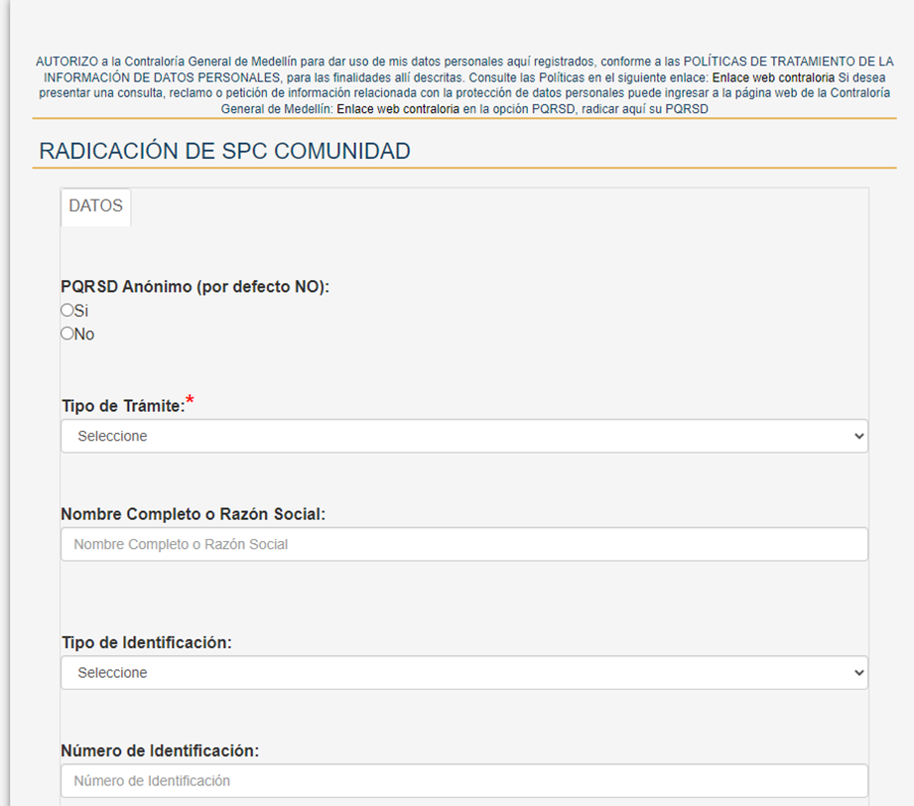
Paso 2
Diligenciar formulario

Slide 7
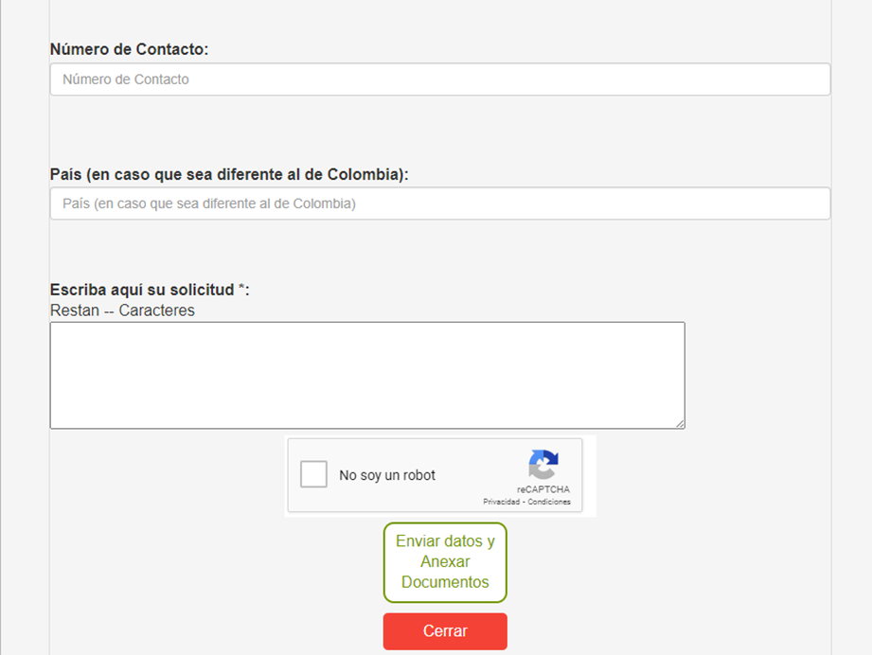
Dar clic en “No soy un robot” y en “Enviar datos y anexar documentos”

Slide 8
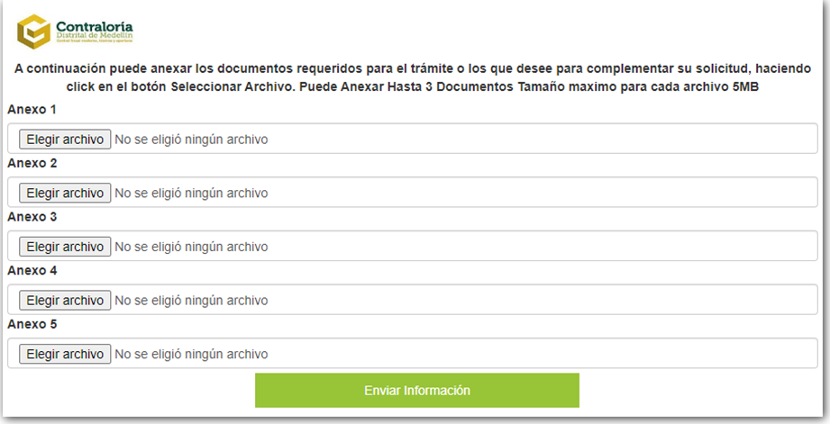
Anexar los documentos requeridos para el tramite de su PQRSD y dar clic en el botón “Enviar información”

Slide 9
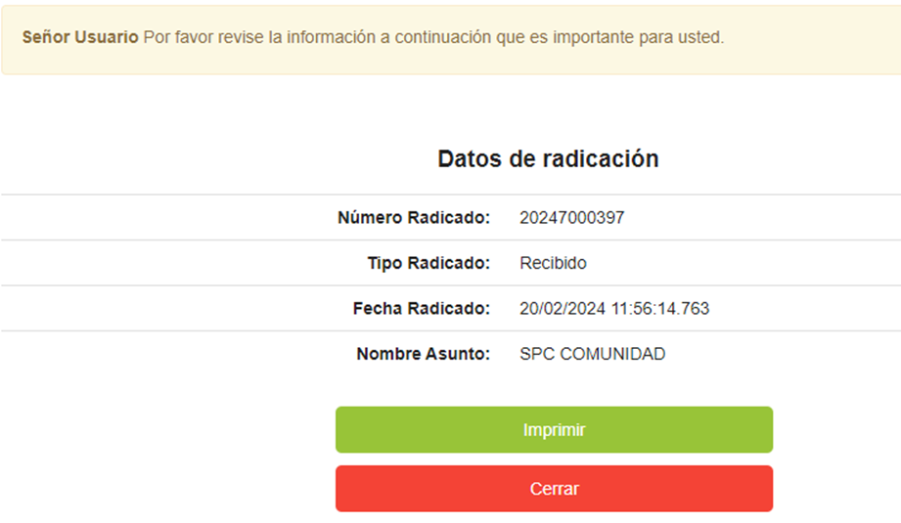
Paso 3
Finalmente el sistema arroja los datos de la radicación

Slide 10
Para consultar los movimientos de una PQRSD
Ingrese a la pagina web, acceda al menú PQRSD y seleccione la opción Consulte aquí el estado de su PQRSD.

Slide 11
Diligenciar en el campo radicado el numero de radicación que le entrego el sistema al momento de tramitar su PQRSD y dar clic en el botón consultar.

Slide 12
A continuación, el sistema mostrara el estado en que se encuentra su PQRSD y las actividades del documento

Slide 13
